Slide 1
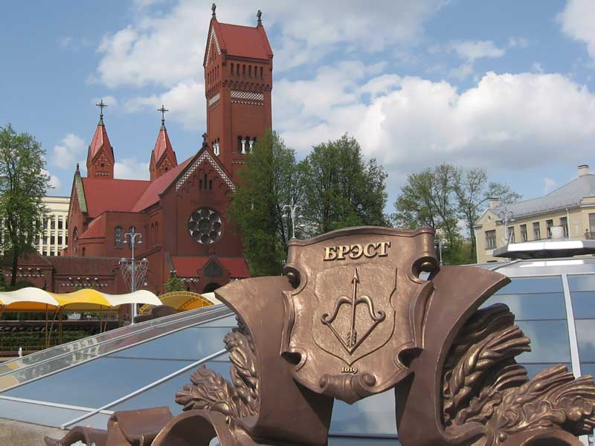
Памятники архитектуры города Бреста
Выполнил: Ахраменко Ю.Н.

Slide 2
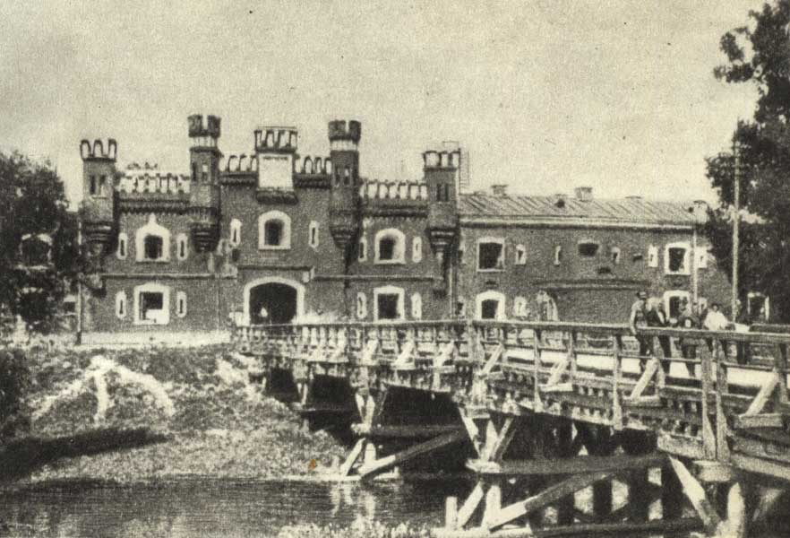
Была построена в 30-е – начале 40-х годов XIX века у пересечения рек Западный Буг и Мухавец на месте старого Бреста.
Брестская крепость

Slide 3
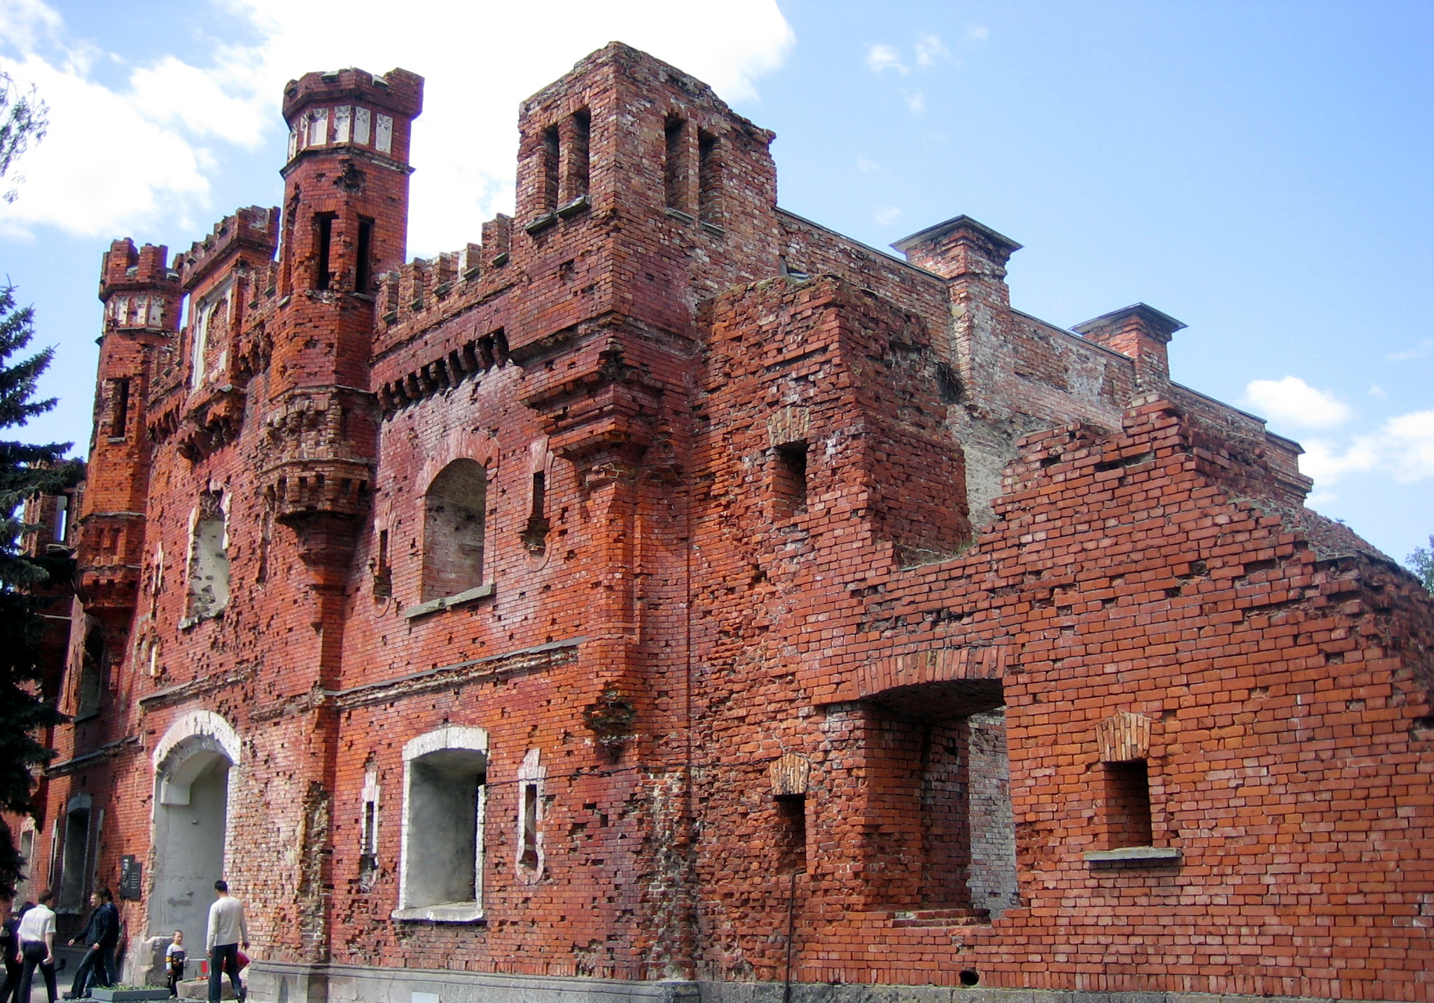
Холмские ворота – одни из четырех ворот, ведущих в цитадель Брестской крепости. Ворота построены в 1842 году и изначально представляли собой часть замкнутой кольцевой казармы, идущей по периметру острова в месте слияния рек Западный Буг и Мухавец.
Легендарные Холмские ворота

Slide 4
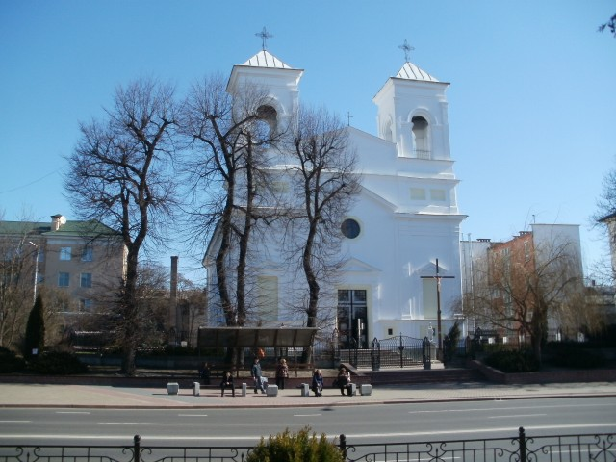
Построен в 1856 году из кирпича в стиле классицизм по проекту архитектора Я. Фардона. Повреждён в Великую Отечественную войну, после войны был закрыт. В 1950—1957 годах восстановлен с капитальной перестройкой (изменены интерьеры, уничтожены башни главного фасада). После перестройки в здании разместился краеведческий музей. В 1990 годах возвращён Католической церкви. После реставрации, вернувшей зданию изначальный облик, храм был переосвящён и служит в качестве приходского.
Церковь Воздвижения Святого Креста

Slide 5
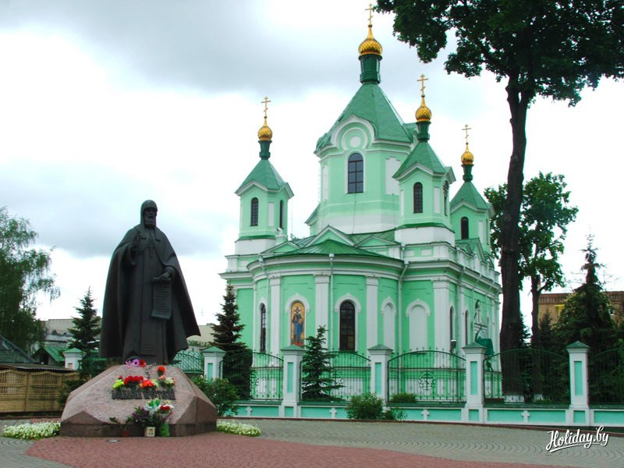
Свято-Симеоновский кафедральный собор с величественным трёхъярусным иконостасом. Cобор был заложен 22 апреля 1862 года во имя преподобного Симеона Столпника.

Slide 6
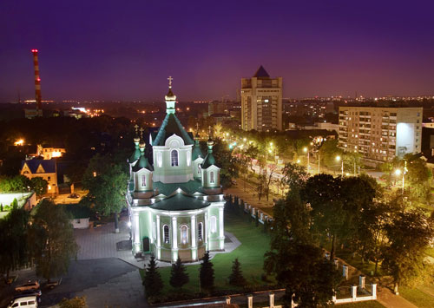
в темное время суток.

Slide 7
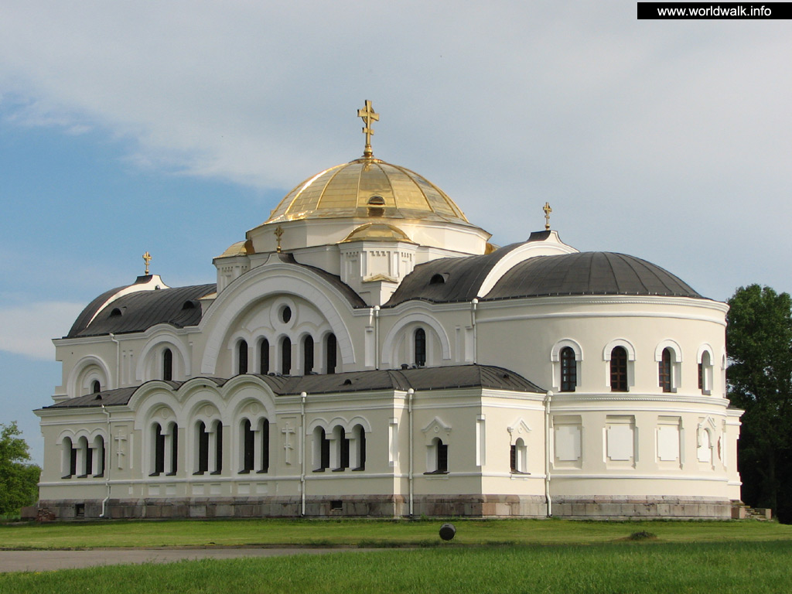
Свято-николаевский гарнизонный храм
В 1851-1876 годах в крепости была построена православная церковь по проекту архитектора Давида Гримма. Это купольное здание, церковная базилика в византийском стиле, внутри которой было установлено 8 колонн. Свет проникал через 7 окон в алтарной части и такое же число окон с каждой стороны. Расписали храм в романском стиле. Величественный купол венчал георгиевский крест.

Slide 8
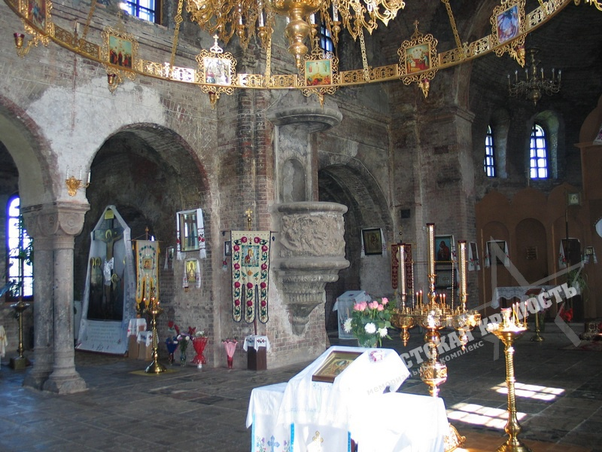
Собор имеет два этажа. На нижнем находится храм в честь св. мученика Иоанна Воина. Верхний этаж-храм освящён в честь Св. Николая Чудотворца. Особо почитаемые святыни храма: частицы мощей св. великомученика Пантелеимона, свв. Преподобных Иова и Амфилохия Почаевских, св. Николая Чудотворца.

Slide 9
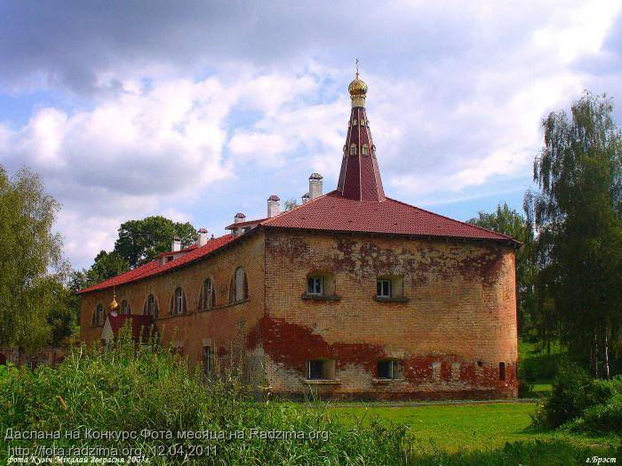
«Женский монастырь»
Первое упоминание православного монастыря Рождества Пресвятой Богородицы в городе Бресте относится к 1480 году. В то время это был мужской монастырь.

Slide 10
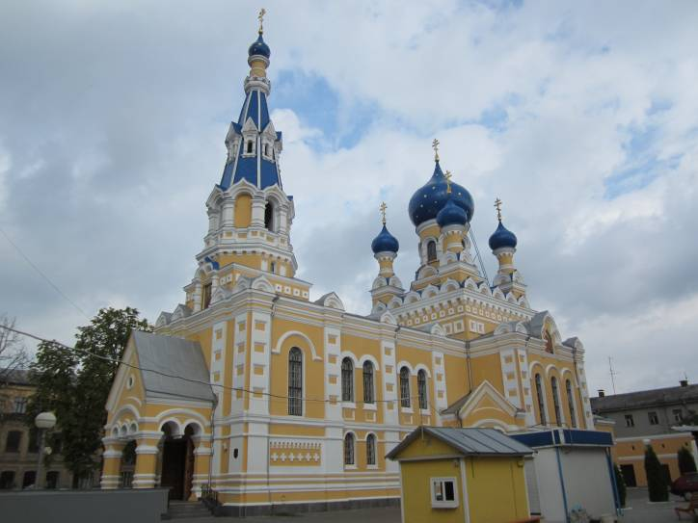
Свято–Николаевская церковь
Строительство было начaто в 1903 гoду, а через три года храм уже стал действующим. Торжественное освящение церкви прошло 6 декабря 1906 года.

Slide 11
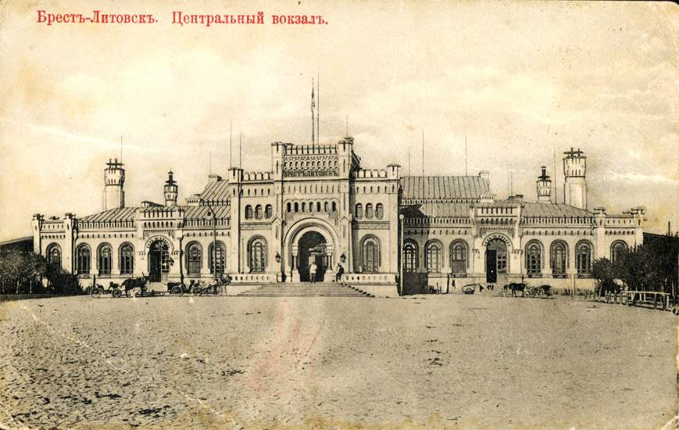
Брестский железнодорожный вокзал
Был открыт 28 мая 1886 года. Первый вариант вокзала был похож, по свидетельствам современников, на средневековый замок с четырьмя башенками, внутри которых прятались водонапорные башни.

Slide 12
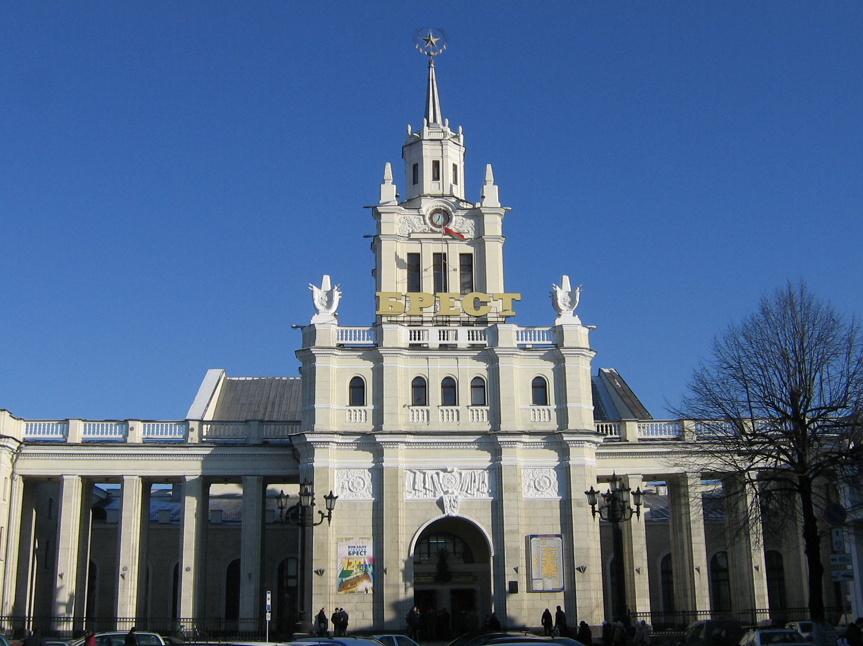
После окончания войны вокзал стал пограничным вокзалом Советского Союза. Здание было решено реконструировать и построить высокий шпиль, что придавало ему сходство с Московским университетом. На шпиль водрузили точно такую же звезду, как на МГУ. Высота шпиля составила 41 метр.

Slide 13
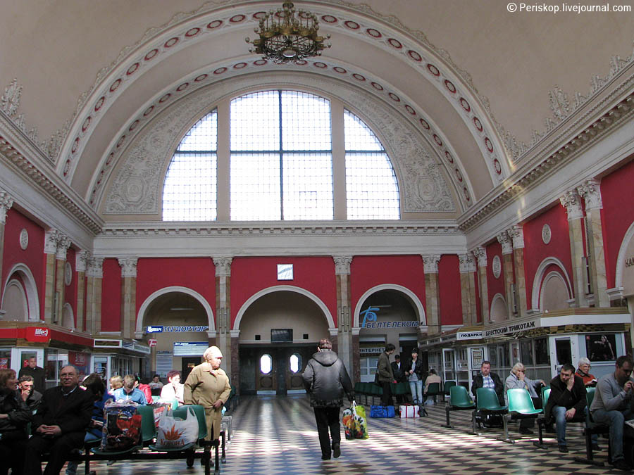
Главный световой зал, в центральном здании со шпилем.

Slide 14
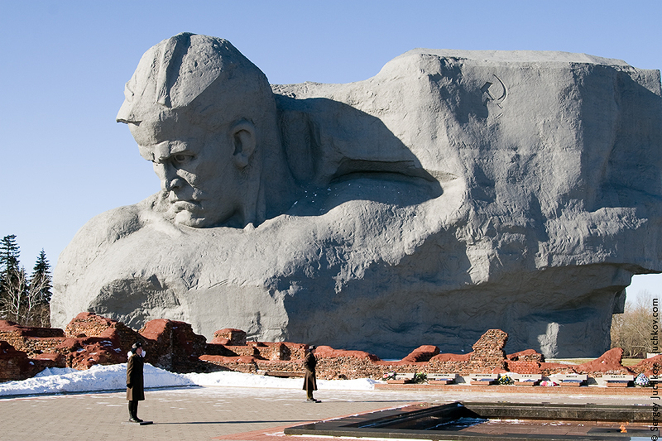
ВСЕ.

